Slide 1
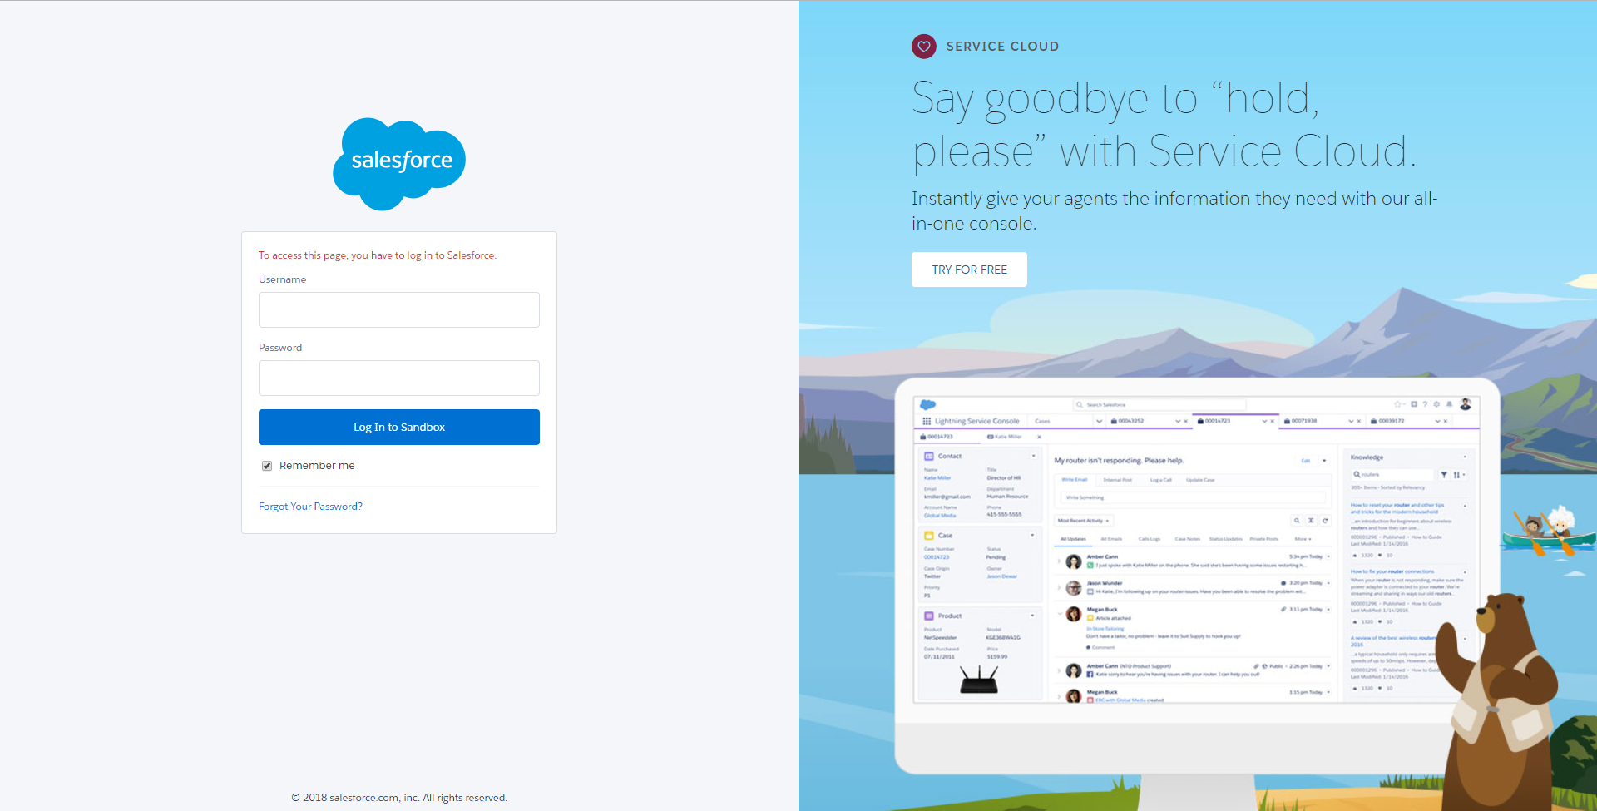
Option 1
Image introduce
Logo

Slide 2
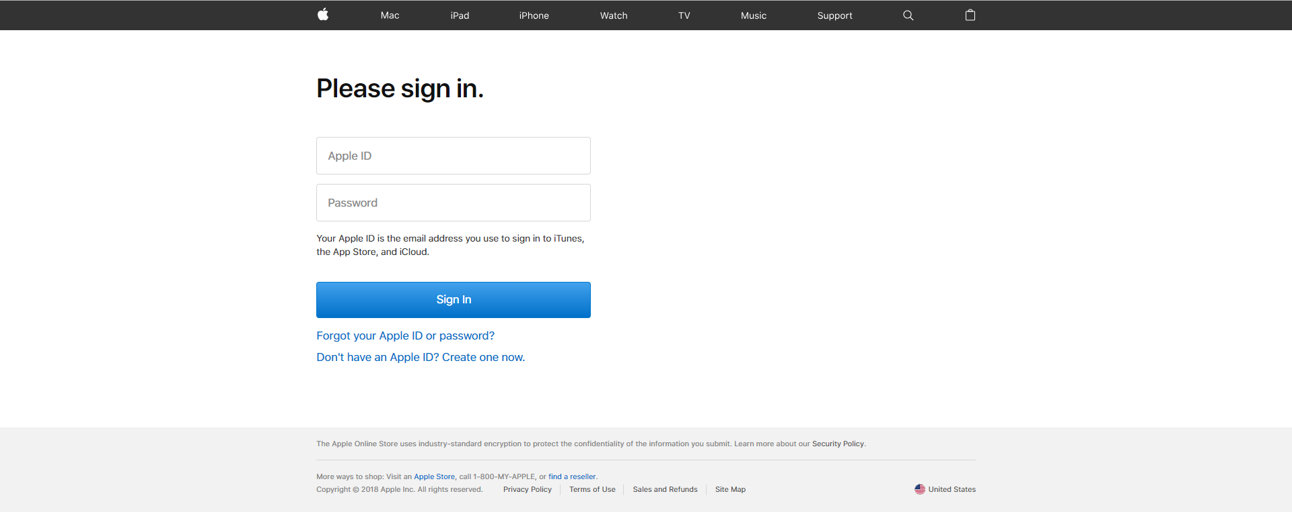
Option 2
Link vào web sản phẩm, dịch vụ
Đăng nhập

Slide 3
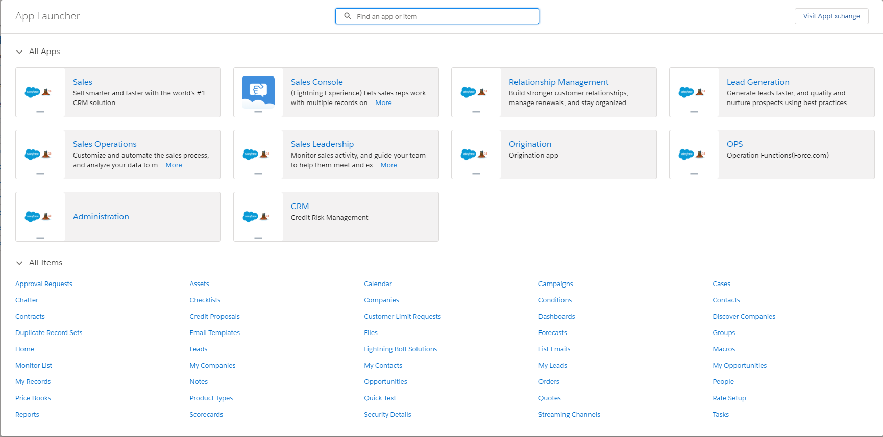
TBS logo – Quality Assurance System
thanh tìm kiếm
Status user
Quản lý vận hành
Theo dõi dây chuyền sản xuất
Phân tích và báo cáo
Quản trị cá nhân
Lấy mã màu, border giống SF, Icon sẽ thay đổi tùy theo TBS cung cấp
Màn hình overview
Hiển thị truy cập nhanh

Slide 4
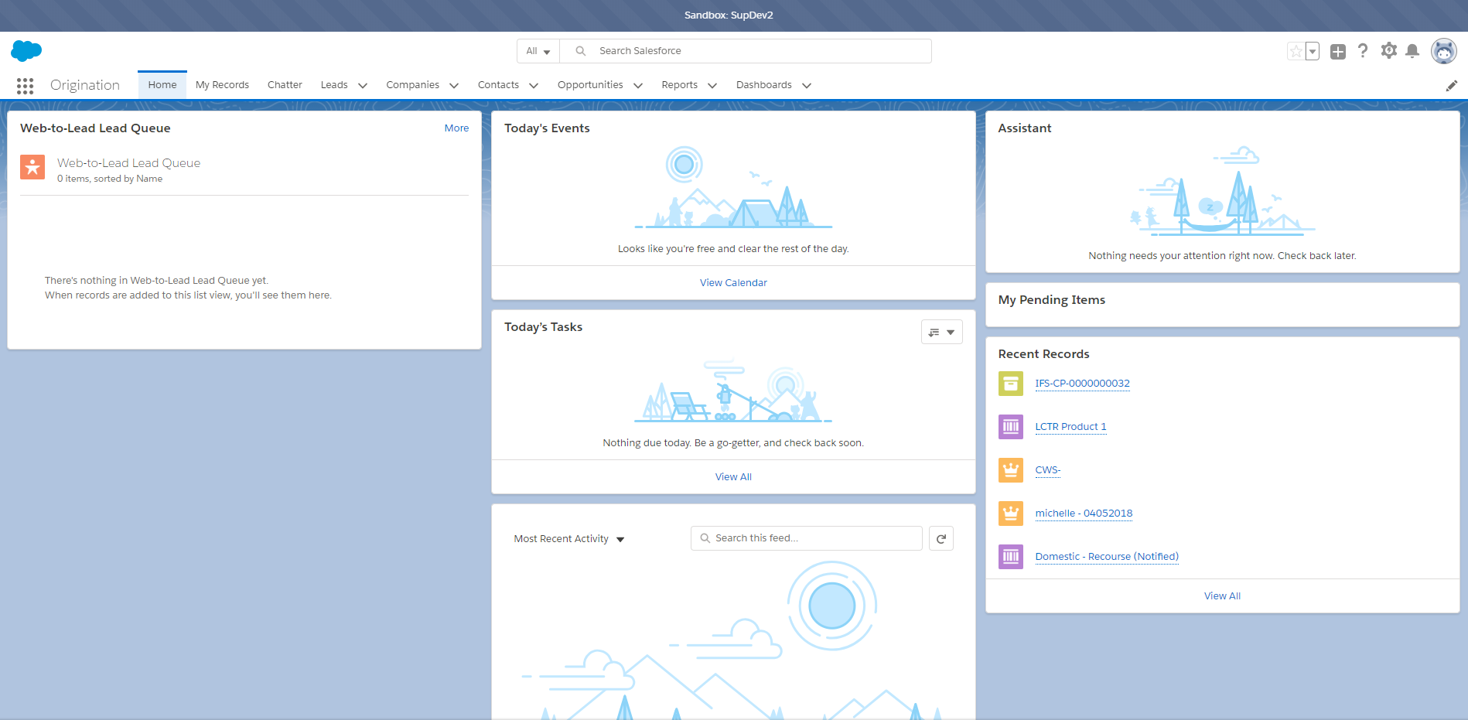
Phần 1: Giao diện quản lý vận hành

Slide 5
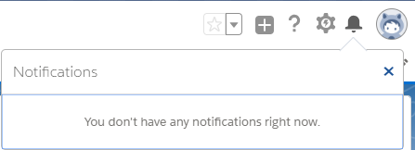
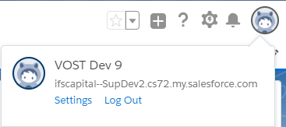
Phần 1: Giao diện quản lý vận hành ( Home – tổng quan)
TBS - QAS
Logo TBS thay cho logo SFs
Trả về màn hình Overview
Chỉ giữ lại icon chuông thông báo notification và icon User
[Origination] đổi thành [Quản lý vận hành] – kiểu dữ liệu Label
[Home] đôi thành [Trang chủ] – kiểu dữ liệu : link tab
Phần còn lại để 3 tab như sau:
Bugs (hoặc mẫu lỗi sản phẩm)
Products (hoặc Loại sản phẩm)
Announce and Rules (hoặc Thông báo và qui tắc vận hành)
Notification: chỉ hiện thị các notification mới nhất, giới hạn tạm thời là 5
Icon
Name
Chức vụ hoặc quyền hạn (ví dụ: manager, QA, QC hay super admin
User status: setting và logout
a. Log out trở ra màn hình đăng nhập
b. Setting gọi pop up hoặc dẫn ra trang thông tin cá nhân trong phần 4: quản trị cá nhân

Slide 6
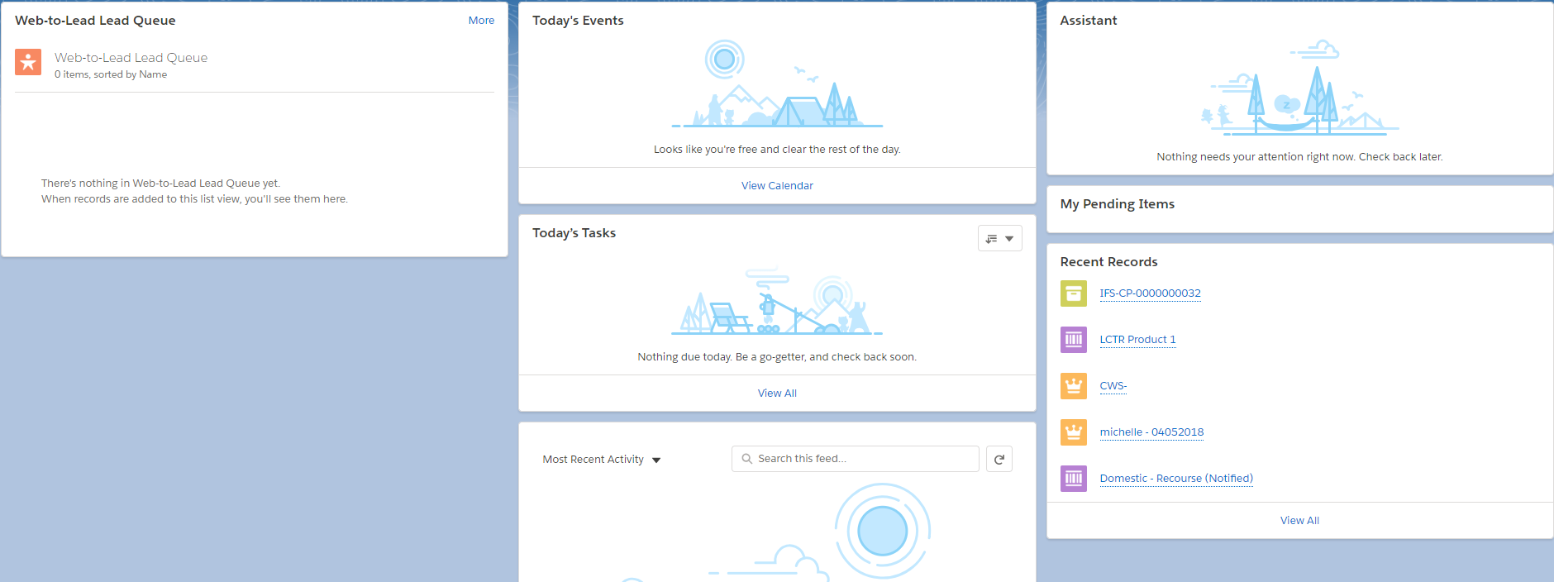
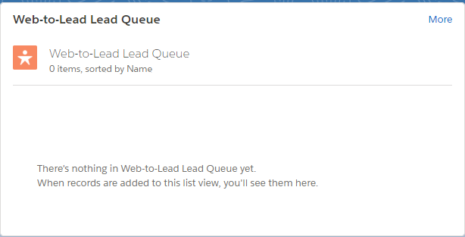
Phần 1: Giao diện quản lý vận hành (Home – tổng quan)
Các Line đang vận hành
Các Line đang vận hành
Tổng số lượng: 57
Web to lead queue đổi thành list các Line đang vận hành.
Bấm vào các Line sẽ dẫn link đến Line cụ thể trong phần 2: Quản lý dây chuyền vận hành
Ví dụ :
Line 3 – công đoạn 1 – Product type 1–Active
Line 1 – công đoạn 2 - Product type 2 – Active
Chỉ hiển thị 10 dòng Line, phía dưới sẽ là nút View All , bấm vào sẽ mở hết ra
Lưu ý: format font tùy chỉnh
Line 3 Upper Product type 1 Active
Line 10 Lasted upper Product type 5 Active
(View All)

Slide 7
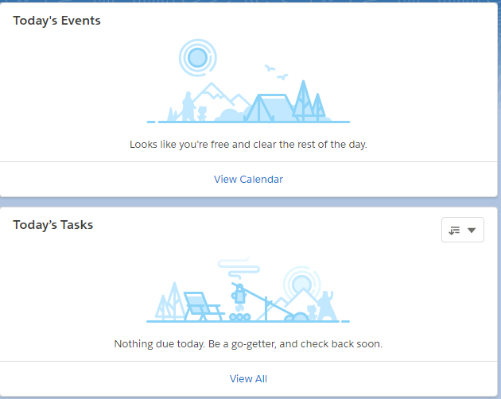
Phần 1: Giao diện quản lý vận hành (Home – tổng quan)
Hiển thị 2 bảng này thôi
Today’s event đổi thành [Các sự kiện trong ngày]: xác định các event mà cá nhân tạo ra như 1 loại note. Các hiển thị này sẽ được truy xuất từ phần 4: Quản trị cá nhân. Lưu ý chỉ hiển thị các event trong ngày theo lịch hệ thống
Hiển thị tối đa 5, view all sẽ hiển thị hết ( tối đa 10 dòng, ưu tiên sắp xếp theo thứ tự thời gian)
Nội dung - địa điểm – thời gian - status
Ví dụ: họp ban giám đốc – phòng abc – 9am 10/10/2018 - Đang chờ
2. Today’ task đổi thành [Các nhiệm vụ trong ngày] tương tự như trên nhưng bỏ trường dữ liệu location.
Họp ban giám đốc Phòng abc 10am 10/10/2018 Đang chờ
(View all)
Duyệt hồ sơ ngừng Line 3 10am 10/10/2018 Đã hoàn thành
Kiểm tra sự cố Line 5, Lasted upper 03pm 10/10/2018 Đang tiến hành

Slide 8
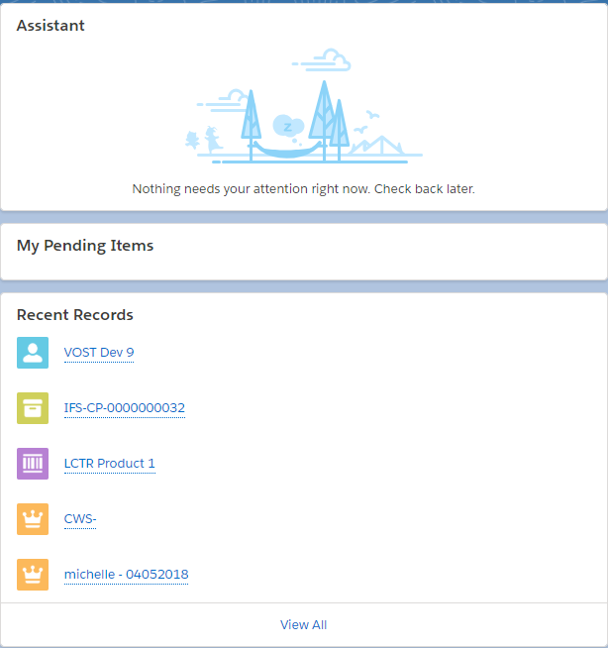
Phần 1: Giao diện quản lý vận hành (Home – tổng quan)
Assistant – đổi thành [Lưu ý] tương tự như Today’s Task
ý nghĩa của section này là hiển thị các vấn đề cần lưu tâm, nó không phải là task cần thực hiện mà như những dòng note cần lưu tâm
Ví dụ: nhắc nhở mọi người tập trung công việc, ngưng công việc vận động 5 phút…..
Hiển thị tối đa 5 note ( không hơn)
Bỏ my pending item
Recent Records đổi thành [Hoạt động gần đây]
Hệ thống tự ghi nhận và hiển thị thông qua log những hoạt động của user 1 cách đơn giản.
Hiển thị các tác vụ gần đây ví dụ: Lệnh - khu vực – ID action – Date
Ví dụ: Điều chỉnh nội dung – Bugs – 125468 – 08/10/2018
Hiển thị tối da 5, view all để xem hết ( lưu trữ tối đa 30 ngày, hoặc tối đa 20 actions)
Vận động 5 phút
Nhắc mọi người trong phòng không ồn ào
Nhắc mọi người xem và duyệt app
Edit Bugs 12345 08/10/2018
New Product type 43728 08/10/2018
Stop Line 23456 09/10/2018

